Slide 1
CSS Box model
Грумеза Артем 507 група

Slide 2
Що таке модель CSS Box?
«Коробкова модель» — це інструмент, який ми використовуємо для розміщення наших веб-сторінок у кількох окремих «коробках» або «контейнерах». Коли ми плануємо дизайн нашої веб-сторінки, ми повинні брати до уваги не лише розмір вмісту сторінки, але й поля, рамки та відступи.
Перш ніж ми почнемо створювати сторінку, ми можемо спланувати, куди все буде йти, розташувавши ці поля на екрані. Наша мета — створити збалансований макет із великою кількістю «білого простору» навколо вмісту.

Slide 3
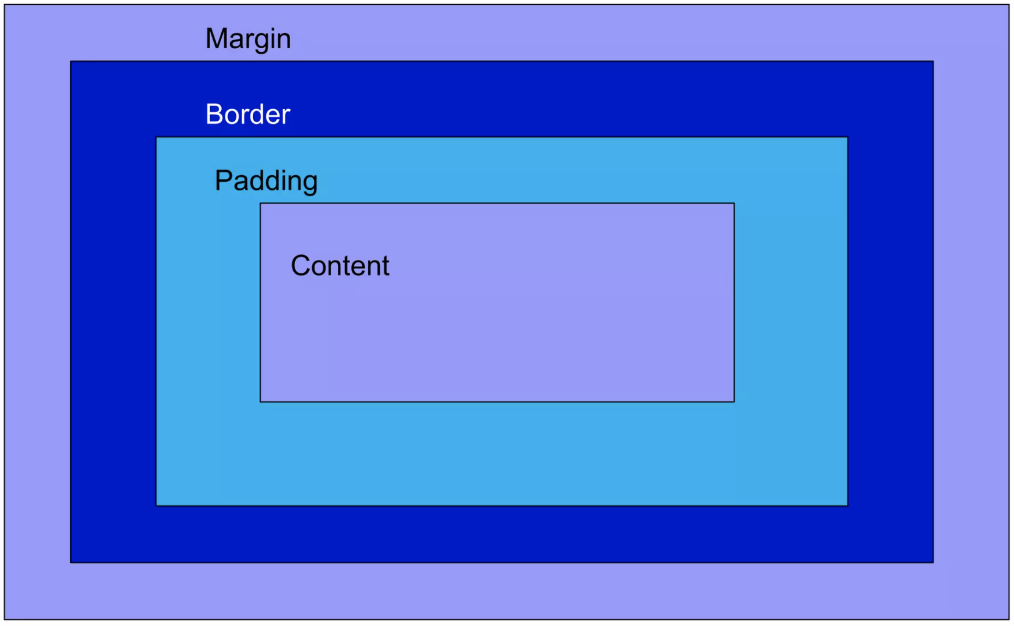
Компоненти box model.

Slide 4
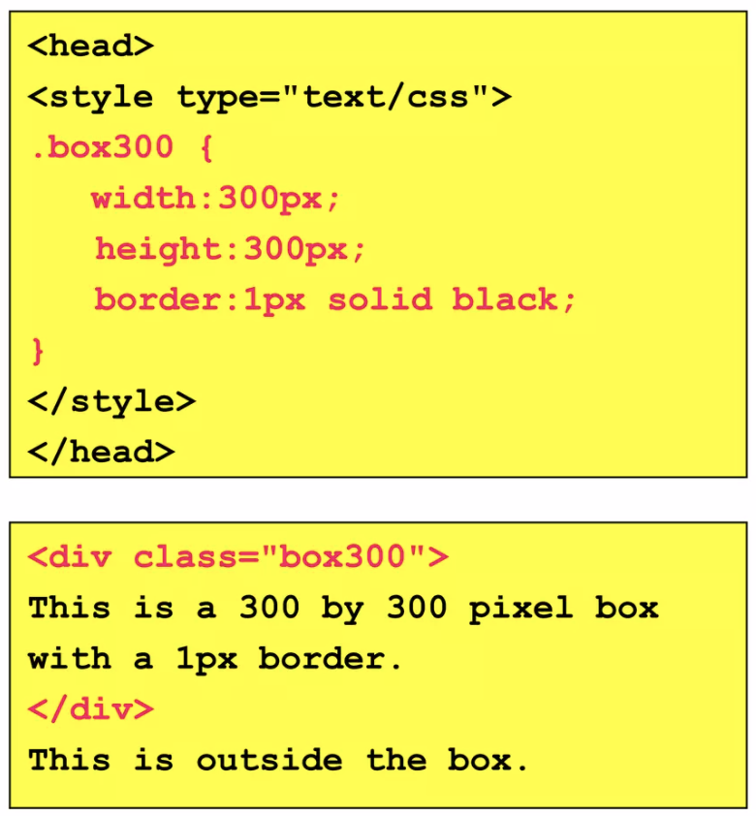
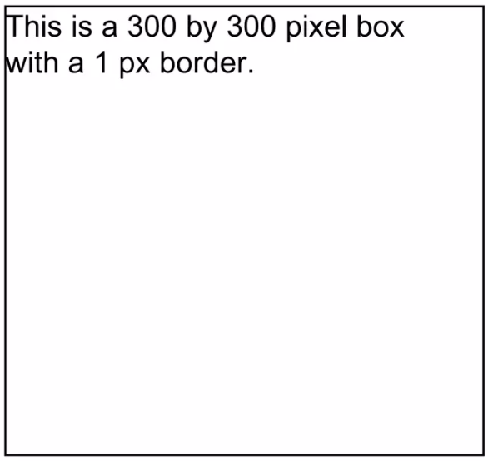
Тег <div>
Тег <div> є нашим основним будівельним блоком при створенні дизайну сторінки. Визначаючи висоту та ширину <div>, ми «резервуємо» цей обсяг простору на екрані для будь-якого вмісту, який ми хочемо там розмістити.
Фактичний вміст буде розміщено всередині початкових <div> і закриваючих тегів </div>.

Slide 5
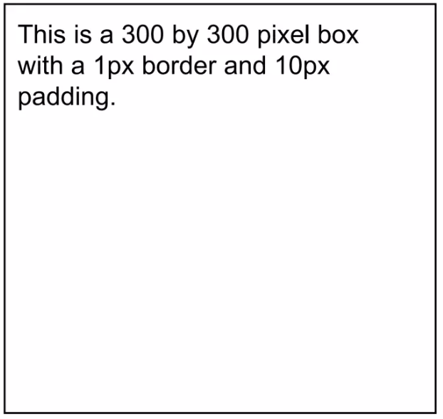
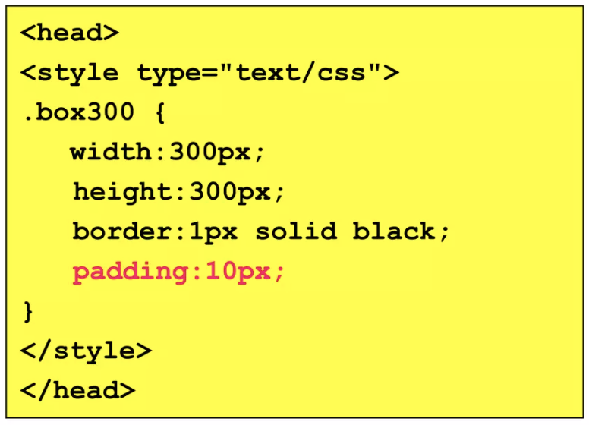
Додаємо padding
Встановлюють внутрішні відступи/поля з усіма сторонами елемента. Область відступів - це простір між вмістом елемента та його межами. Отричальні значення не допускаються.

Slide 6
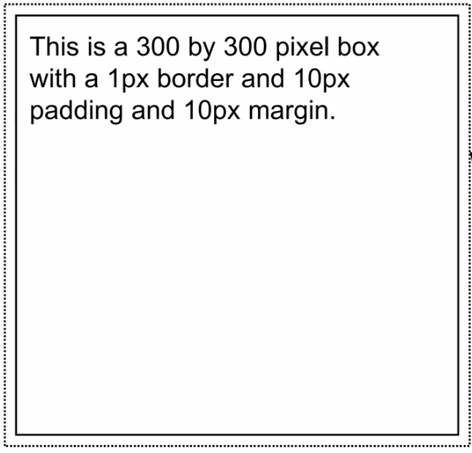
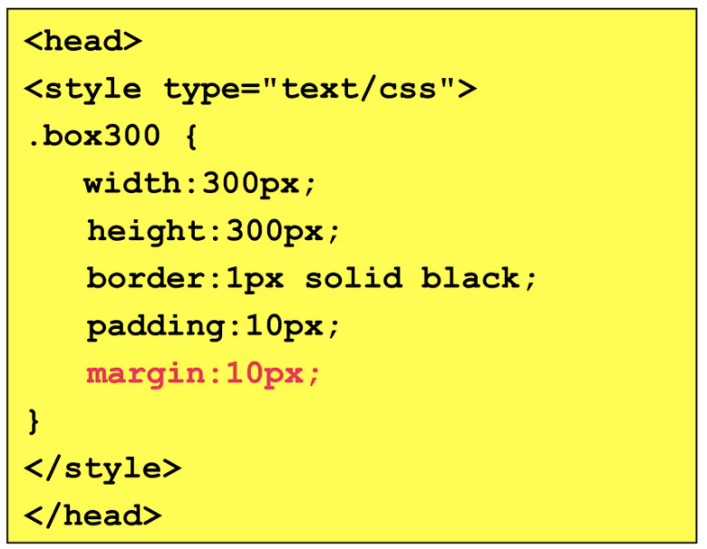
Додаємо margin
властивість margin визначає зовнішній відступ на всіх чотирьох сторонах елемента. Це скорочення, яке одночасно встановлює всі окремі поля: margin-top, margin-right, margin-bottom и margin-left.

Slide 7
Розрахунок габаритних розмірів
Розробляючи нашу сторінку, ми повинні прорахувати скільки розміру займатиме елемент <div>:
Загальна ширина елемента = defined width + left padding + right padding + left border + right border + left margin + right margin.
Загальна висота елемента = defined height + top padding + bottom padding + top border + bottom border + top margin + bottom margin
Pixels vs. Percent:
= Властивість ширини можна вказати в пікселях або у відсотках. Використовуючи «width:50%», ми повідомляємо браузеру зробити ширину елемента рівно 50% доступного простору.
= Використання відсотків замість пікселів може зробити наш макет сторінки дуже гнучким. Наприклад, ми можемо використовувати весь екран, незалежно від розміру екрана чи роздільної здатності нашого відвідувача.

Slide 8
Дякую за перегляд!

